Slide 1
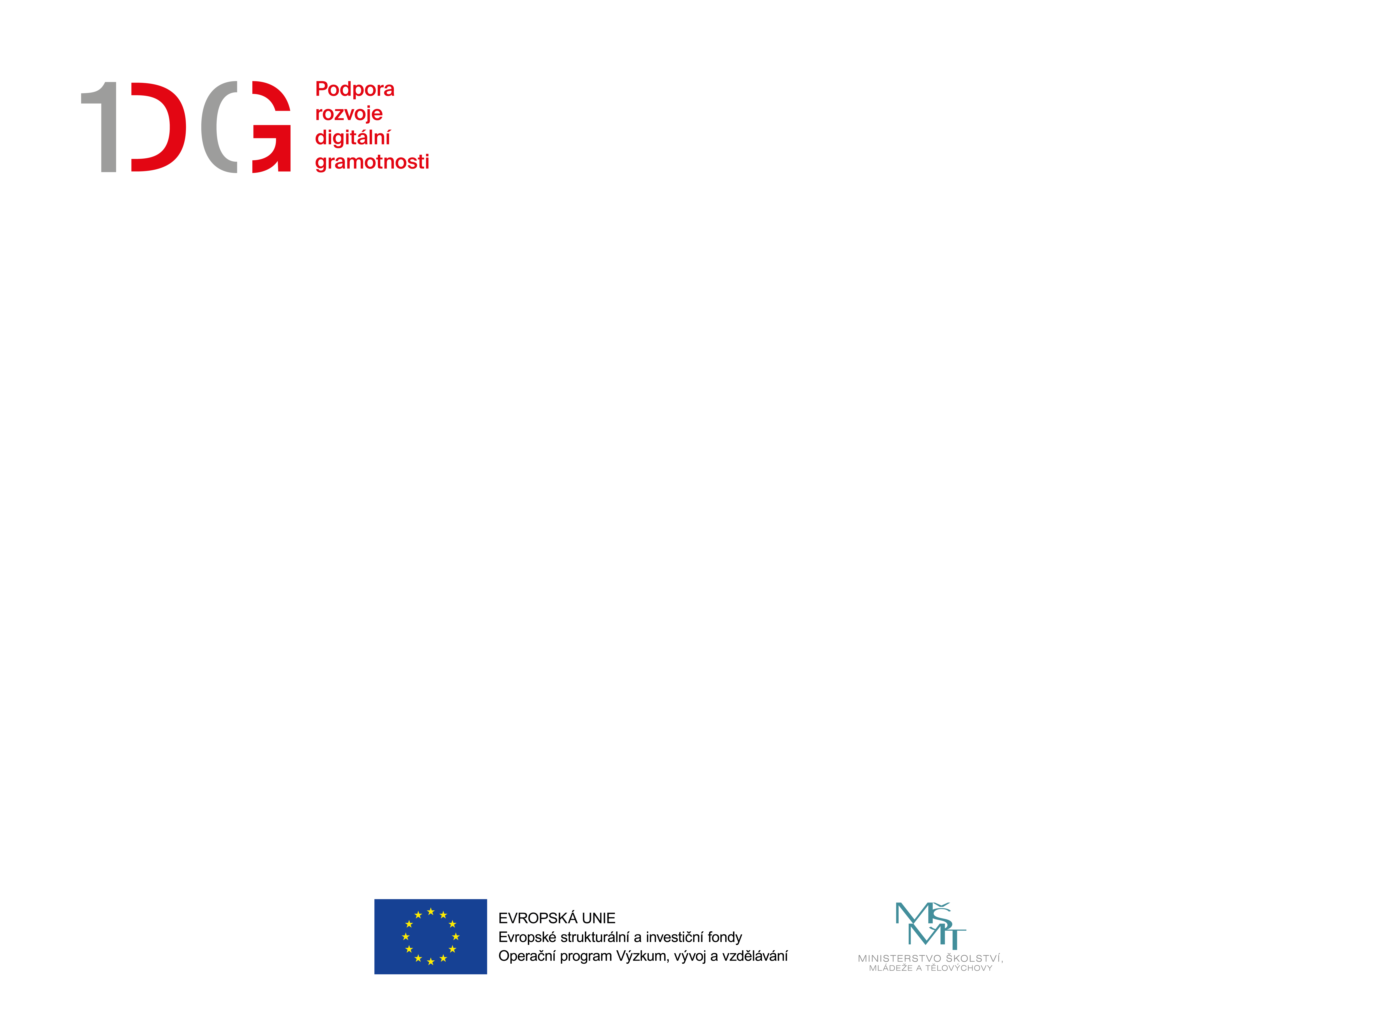
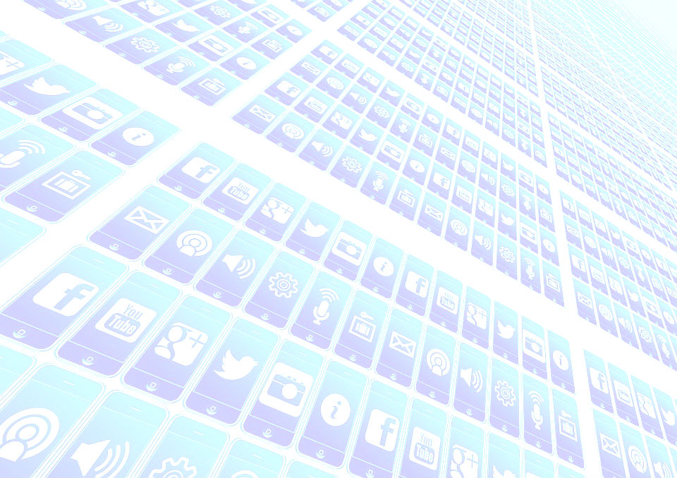
Digitální identita
(Hlavní pojmy a souvislosti)

Slide 2
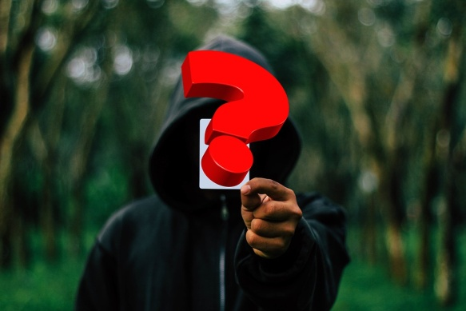
Digitální identita
Podoba naší osobnosti v internetu.
Je tvořena všemi informacemi o naší osobě.
Aby byla digitální identita opravdová, je nutná shoda a důvěryhodnost mezi skutečnou a digitální identitou.
U naprosté většiny všech registrací jsou digitální identity obvykle nedůvěryhodné (herní servery, poštovní adresy, eshopy, chaty, komunitní a sdílená prostředí, sociální sítě, …).
Prokazování shody a důvěryhodnosti je v digitálním světě obtížné, např. zasláním doporučeného dopisu na poštovní adresu, osobním jednáním nebo předáním informací či výměnou hesla.
Když se protistrany znají z reálného světa, pak se mohou zkontaktovat online přes webkameru nebo si vyžádat údaje, které může znát jen ten opravdový druhý člověk.

Slide 3
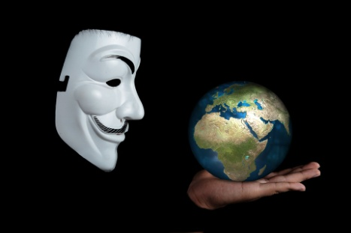
(Ne)správnost a nevhodnost digitální identity
Nejistota správnosti digitální identity může vést až k jejímu zneužívání.
Ke zneužívání vede i poskytování nevhodných nebo nepotřebných údajů o sobě … cokoliv může být druhými zneužito.
Například – dotyčnému se začne vysmívat bývalý kamarád, fotografie člověka se může zdát komukoliv směšná, …
Negativní projevy od druhých jsou přinejmenším nepříjemné, ubližující, mohou vést a vedou i k šikaně nebo horším následkům.
Neudávej o sobě zneužitelné údaje, nedávej nikam zbytečně osobní fotografie, nepiš směšné zážitky, …
Povídej si s druhými co nejvíce, v reálném světě… ☺
Chovej se ke druhým slušně – oni se k tobě mají chovat také tak.

Slide 4

Kyberprostor a život on-line
Kybernetický prostor funguje mimo fyzickou realitu.
Umožňuje nepřetržitý přístup k informacím, neustálé on-line propojení.
Virtuální prostředí pomáhá objevovat nové světy, fiktivní, se zdánlivě nekonečnými možnostmi, poskytuje herní simulace, princip sci-fi, ale také odosobněnost, anonymitu.
Komunikace se děje s osobami blízkými, ale i s naprosto cizími (=> riziko zneužití osobních údajů).
Někdy musíš mít digitální identitu prokázanou, někdy je to potřebné, někdy zneužitelné.
Popřemýšlej, kdy a kde ☺

Slide 5
Hrozby internetu (sítí)
Hlavní hrozby jsou:
nevhodný a nebezpečný obsah jako je pornografie, násilný obsah, stránky podporující chorobné hubnutí, rasistické stránky, dále nebezpečné kontakty a do třetice komerce (reklama a marketing),
(cílené) negativní, ohrožující a agresivní chování části uživatelů.
Neznalost kyberprostoru rizika hodně zvyšuje, stejně tak i osobní nezralost.

Slide 6
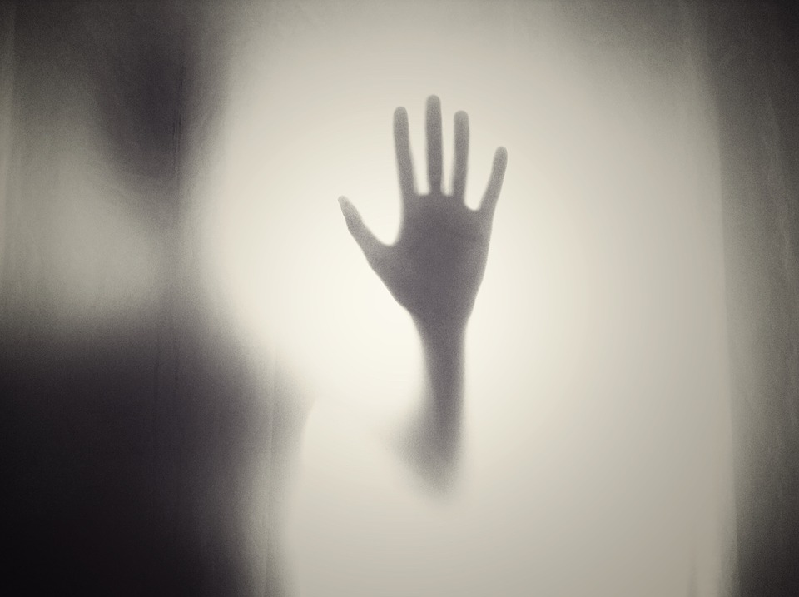
Grooming
(Kyber)grooming je kriminální aktivita. Cílem je pomocí psychické manipulace vytáhnout z oběti osobní údaje, získat falešnou důvěru a vylákat ji na osobní schůzku a dále zneužít.
Útočník vytváří falešnou identitu včetně informací a fotografií.
Navazování kontaktů probíhá v internetu i mobilními telefony.
Nejčastěji je kybergrooming v prostředí instant messengerů (například ICQ, Skype), chatů, internetových seznamek nebo na sociálních sítích.
Při groomingu většinou dochází k fyzickému násilí, sexuálnímu zneužití, zneužití oběti pro dětskou prostituci, k výrobě dětské pornografie (fotografie) apod.

